Slide 1
Лабораторная работа №4
Выполнила: Маслова Анастасия, НКНбд-01-21

Slide 2
Цель работы:
Приобретение практических навыков взаимодействия пользователя с системой посредством командной строки.

Slide 3
ХОД РАБОТЫ

Slide 4
1.
С помощью команды pwd я определила полное имя домашнего каталога (рис.1).

Slide 5
2.
Далее я перешла в каталог /tmp, вывела на экран его содержимое (рис.1), а также попробовала использовать различные опции ls (рис.2-5).

Slide 6
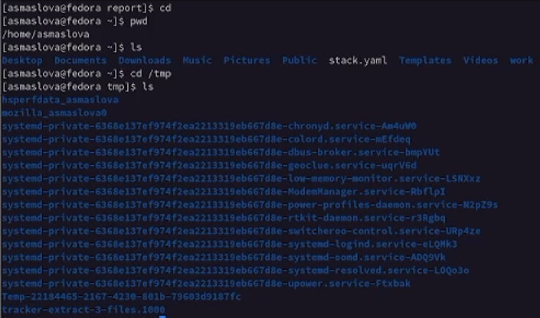
рис.1

Slide 7
рис.1 Результат работы функции pwd и переход в каталог tmp

Slide 8
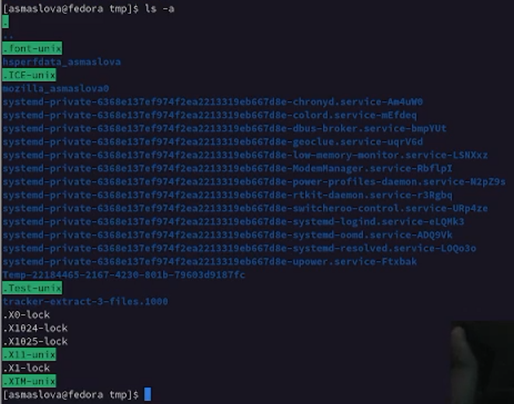
рис.2

Slide 9
рис.2 Выполнение функции ls с опцией -a

Slide 10
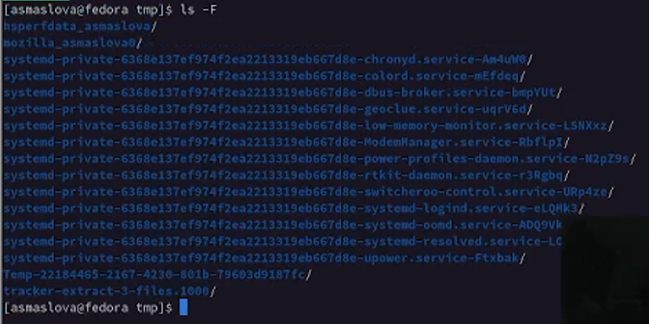
рис.3 Выполнение функции ls с опцией -F

Slide 11
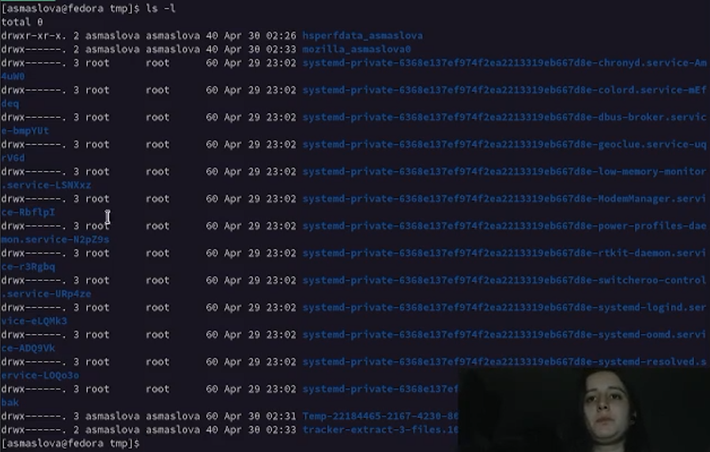
рис.4 Выполнение функции ls с опцией -l

Slide 12
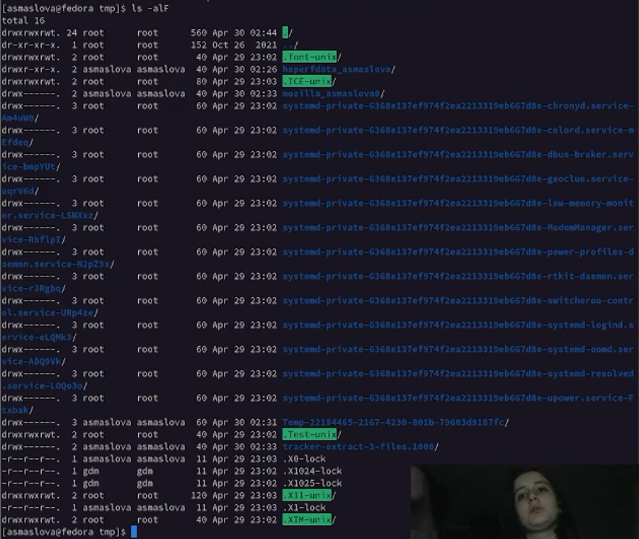
рис.5 Выполнение функции ls с опцией -alF

Slide 13
После с помощью команды ls -a я обнаружила, что в каталоге /var/spool не существует подкаталог с именем cron (рис.6)

Slide 14
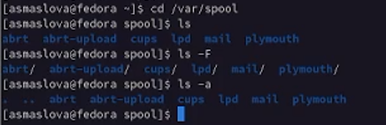
рис.6 Поиск подкаталога cron в /var/spool

Slide 15
С помощью команды ls -alF я узнала, кто является владельцем файлов и подкаталогов (рис.7)

Slide 16
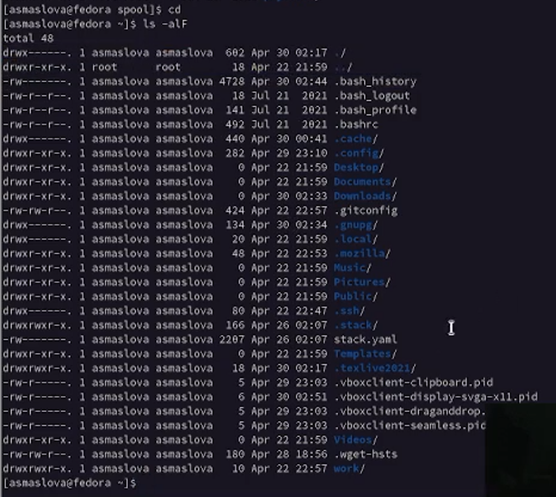
рис.7 Выполнение функции ls с опцией -alF на корневом каталоге

Slide 17
3.
В домашнем каталоге я создала новый каталог с именем newdir. В каталоге ~/newdir я создала новый каталог с именем morefun. В домашнем каталоге я создала одной командой три новых каталога с именами letters, memos, misk. Затем я удалила эти каталоги одной командой. Далее я попробовала удалить ранее созданный каталог ~/newdir командой rm, но не смогла, так как без спец. опций функция rm не может удалять каталоги. Далее я удалила каталог ~/newdir/morefun из домашнего каталога с помощью rmdir –ignore-fail-on-non-empty (рис.8).

Slide 18
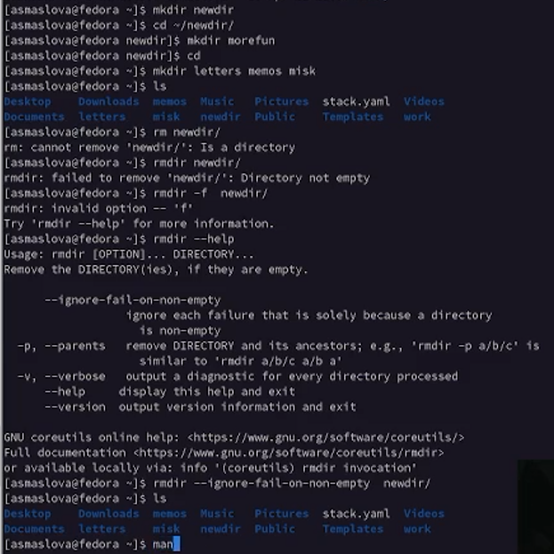
рис.8 Создание новых подкаталогов и попытка их удалить

Slide 19
4.
С помощью команды man я определила, что с командой ls нужно использовать опцию -R для просмотра содержимого не только указанного каталога, но и подкаталогов, входящих в него (рис.9-10).

Slide 20
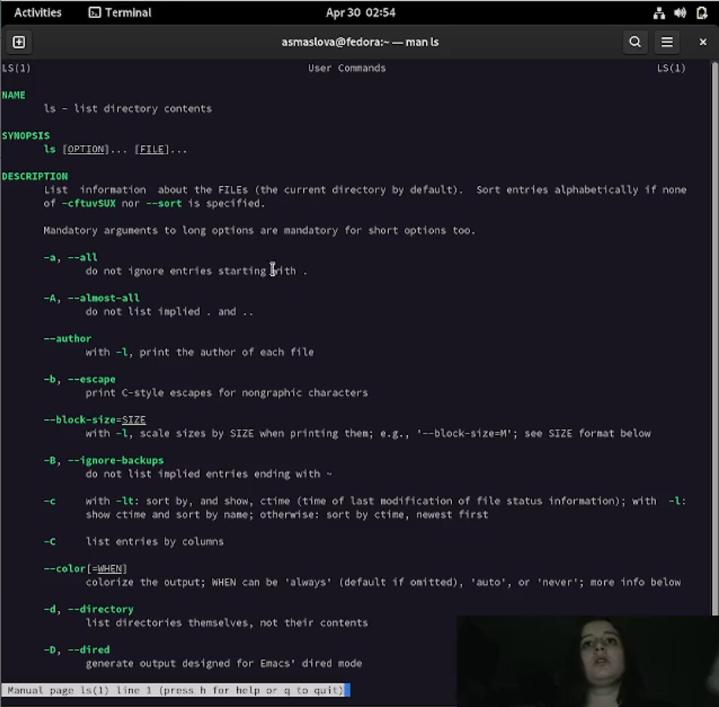
рис.9 Результат вывода man ls

Slide 21
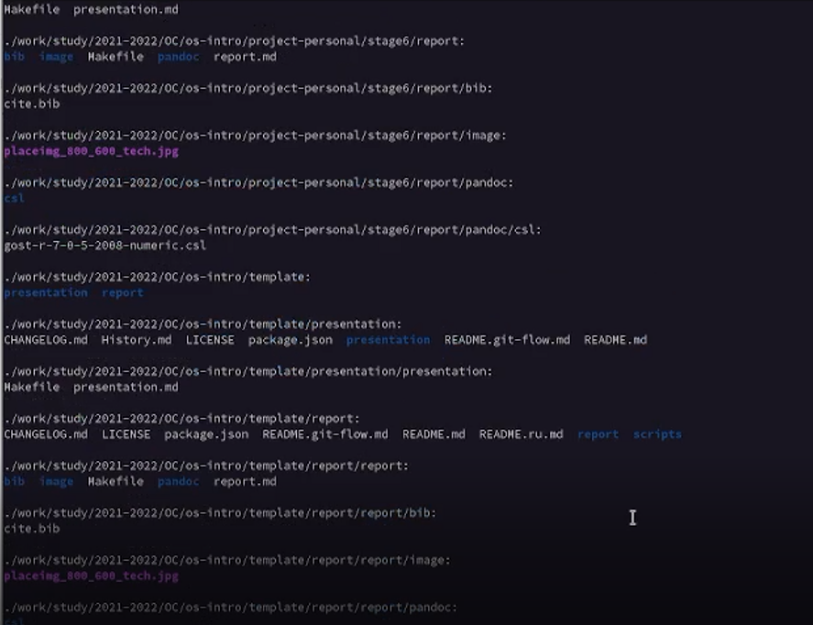
рис.10 Часть результата работы ls -R

Slide 22
5.
С помощью команды man я определила, что опции -t -l функции ls позволяющет отсортировать по времени последнего изменения выводимый список содержимого каталога с развёрнутым описанием файлов (рис.11).

Slide 23
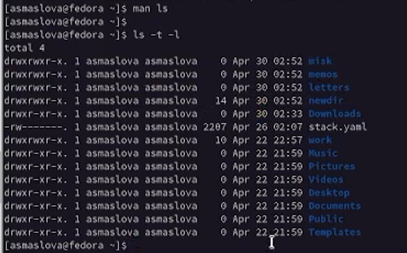
рис.11 Выполнение функции ls с опциями -t -l на корневом каталоге

Slide 24
6.
С помощью команды man я просмотрела описания следующих команд: cd, pwd, mkdir, rmdir, rm (рис.12-16).

Slide 25
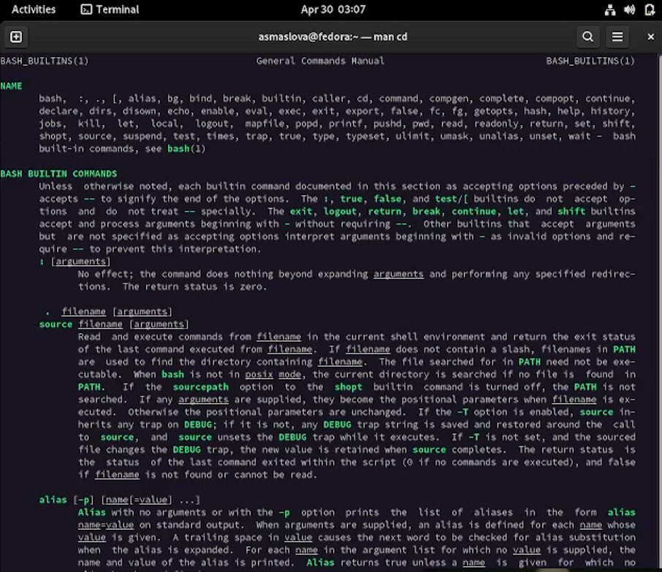
рис.12 Часть результата работы команды man cd

Slide 26
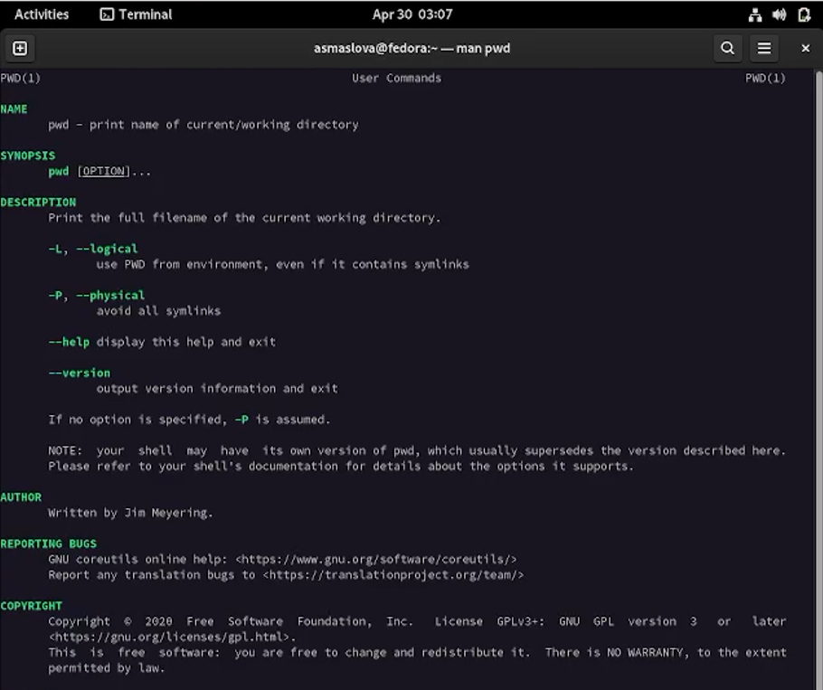
рис.13 Часть результата работы команды man pwd

Slide 27
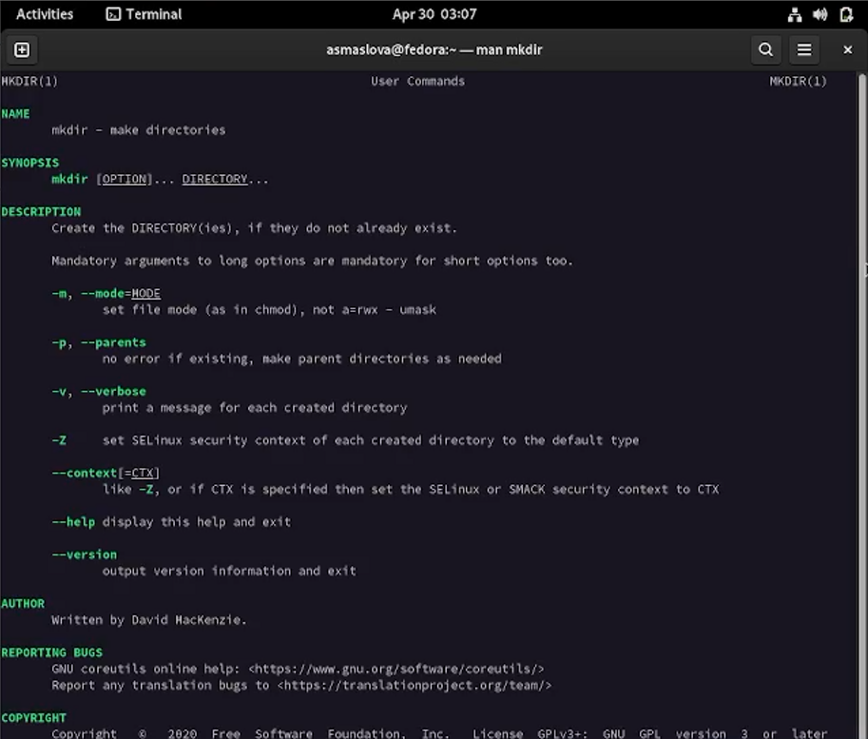
рис.14 Часть результата работы команды man mkdir

Slide 28
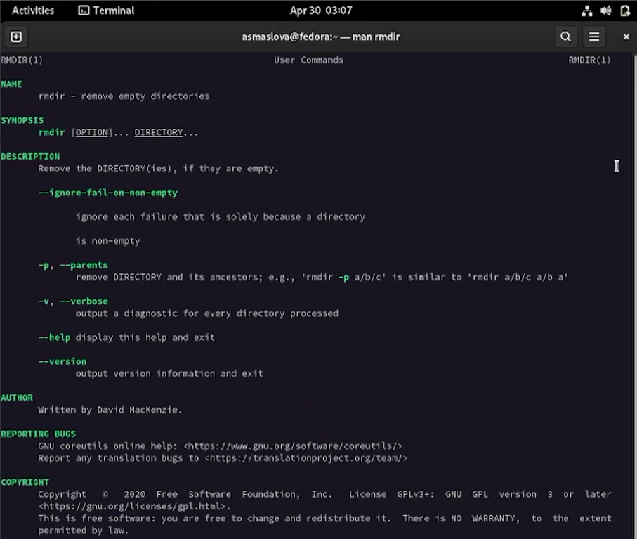
рис.15 Часть результата работы команды man rmdir

Slide 29
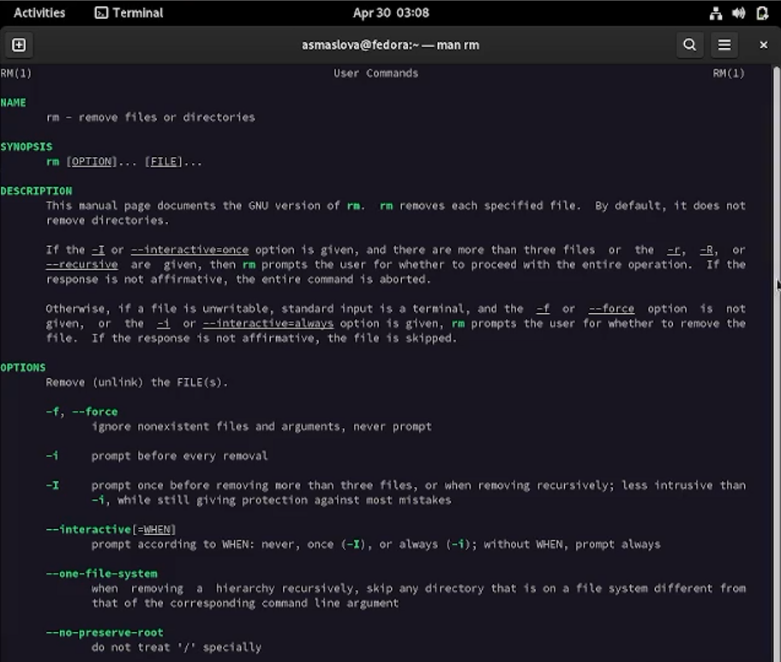
рис.16 Часть результата работы команды man rm

Slide 30
7.
Используя информацию, полученную при помощи команды history, я выполнила модификацию и исполнение нескольких команд из буфера команд (рис.17-18).

Slide 31
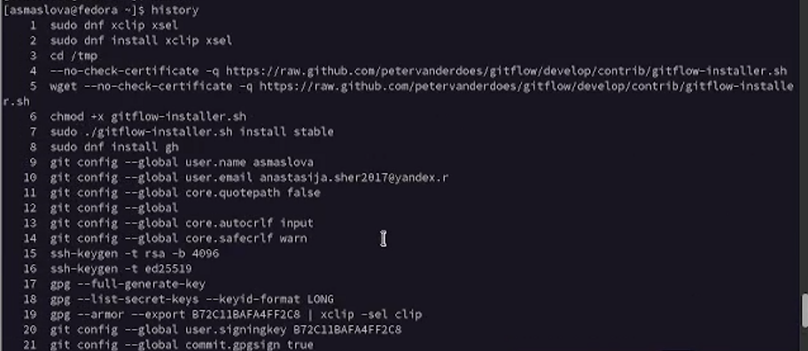
рис.17 Результат работы функции history

Slide 32
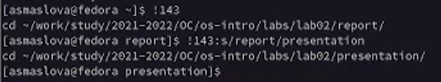
рис.18 Результаты работы модификаций функции history

Slide 33
Вывод
В результате работы я получила навыки взаимодействия с системой через командную строку.

